Slide 1
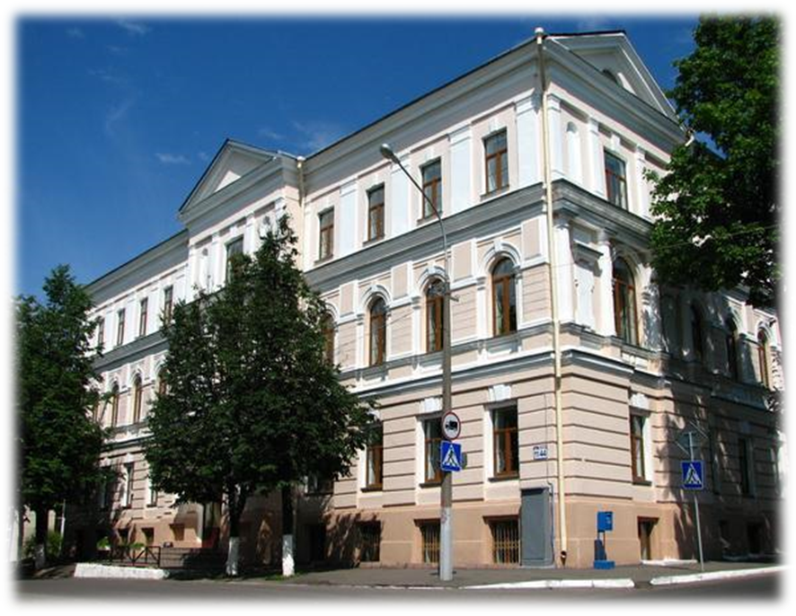
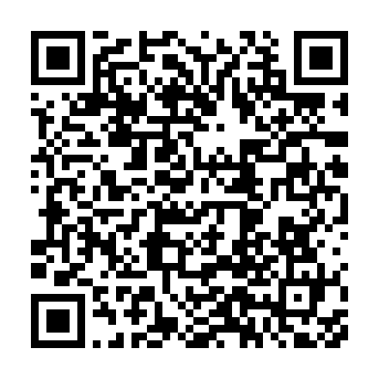
Адрес: 210026, г. Витебск, ул. Чехова, 11/44.
Дневная форма обучения: 26-25-19 Заочная форма обучения: 26-25-16 Тел.: мтс +375 33 317 95 03 E-mail: pf@vsu.by
Сайт: vsu.by
Педагогический факультет

Slide 2
Дневная форма получения образования
Педагогический факультет
Специальность | Срок обучения | Квалификация | Вступительные испытания
6-05-0112-01 Дошкольное образование | 4 года | Педагог | Белорусский (русский) язык (ЦЭ/ЦТ) Биология (ЦЭ/ЦТ) История Беларуси (ЦЭ/ЦТ)
6-05-0112-02 Начальное образование | 4 года | Педагог
7-07-0114-01 Специальное и инклюзивное образование | 5 лет | Специальный педагог. Магистр
6-05-0113-07 Музыкальное образование | 4 года | Педагог-музыкант Преподаватель | Белорусский (русский) язык (ЦЭ/ЦТ) Творчество (практическое испытание, проводится в Университете) История Беларуси (ЦЭ/ЦТ)

Slide 5
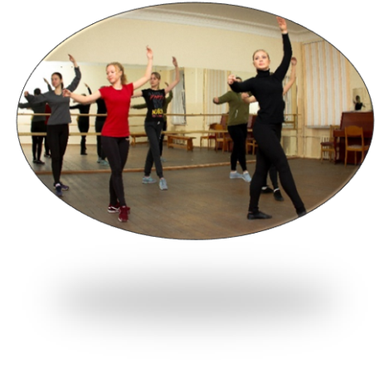
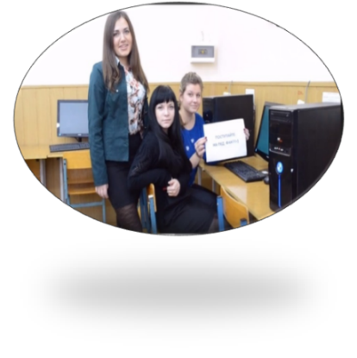
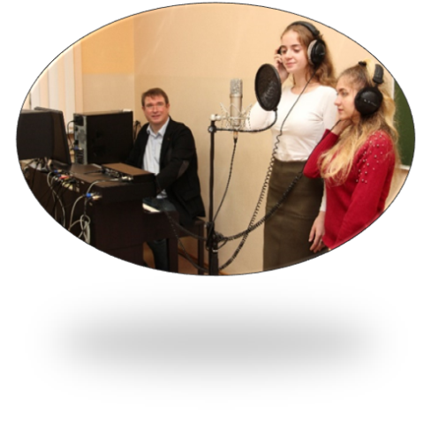
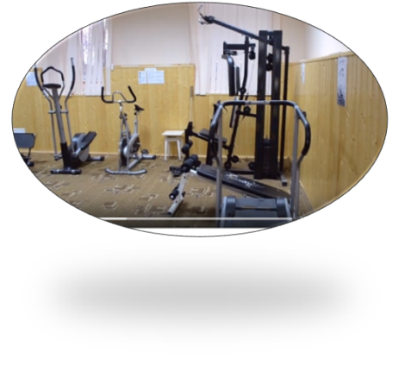
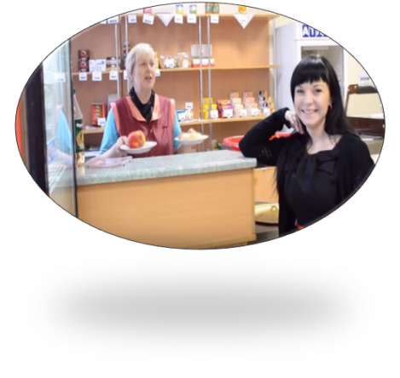
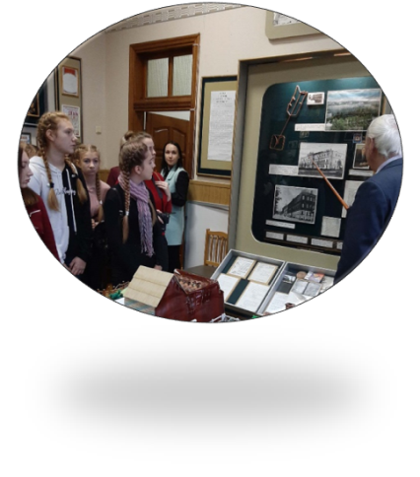
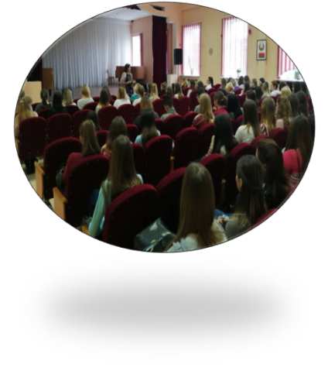
Материально-техническая база
Педагогический факультет
Аудитории, оборудованные техно и мультибордами, телевизорами, звукозаписывающей аппаратурой
Учебные помещения, оснащённые различными музыкальными инструментами для индивидуальных занятий
Библиотека (абонемент, читальный зал)
Компьютерный класс
Актовый зал
Зал хореографии
Музей
Спортивный и тренажёрный залы
Буфет

Slide 7
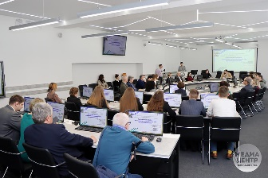
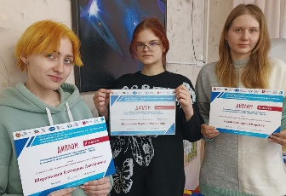
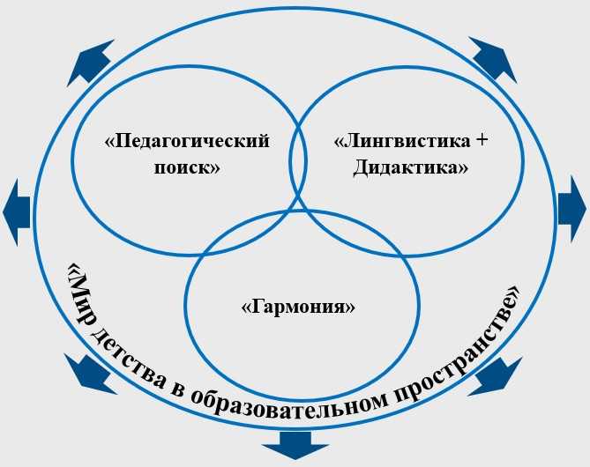
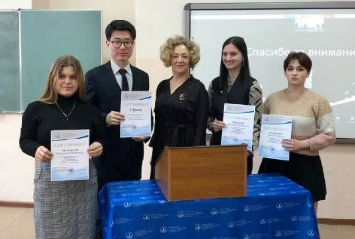
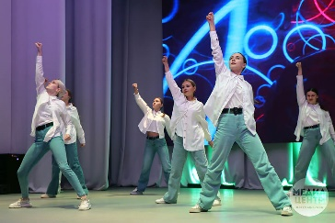
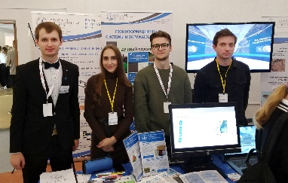
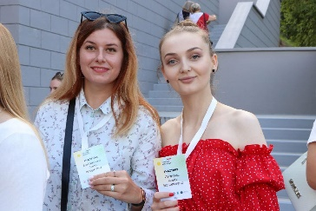
Студенческое научное общество
Педагогический факультет
Конференции, статьи и материалы в научных сборниках
Олимпиады
(с международным участием)
Стартапы
Фестивали и конкурсы
Республиканские конкурсы профессионального мастерства
Образовательные программы стажировок
Подготовка научных кадров в магистратуре

Slide 8
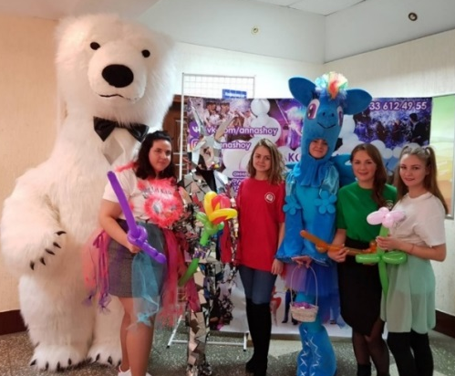
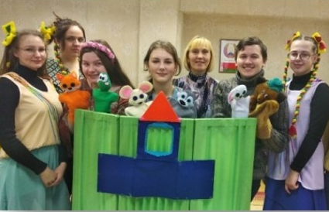
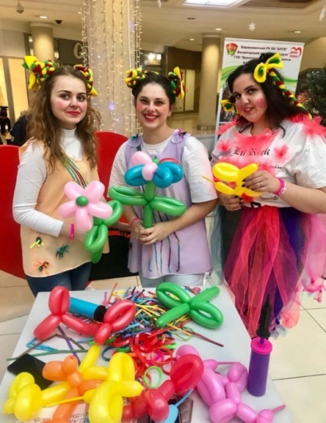
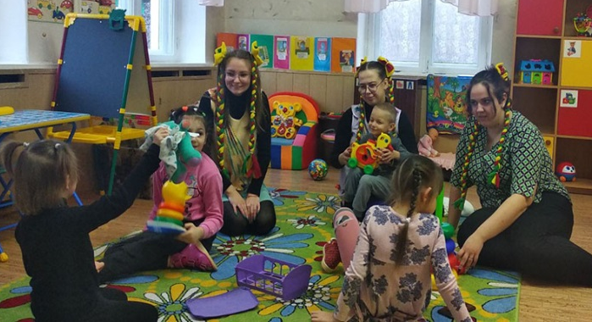
Волонтёрское объединение «Аквамарин»
Руководитель старший преподаватель кафедры музыки Мартинович Наталья Евгеньевна
Педагогический факультет

Slide 15
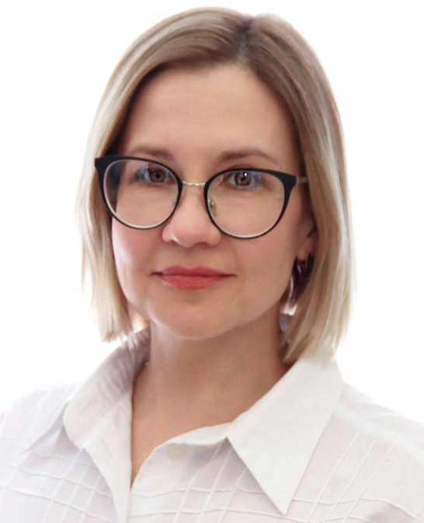
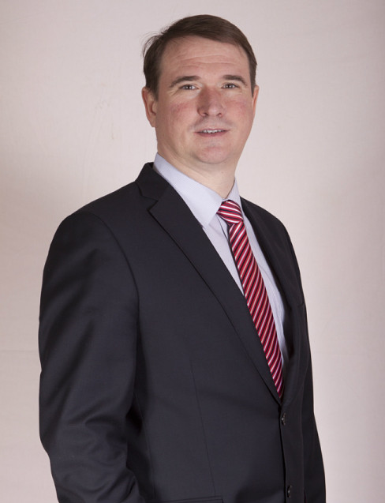
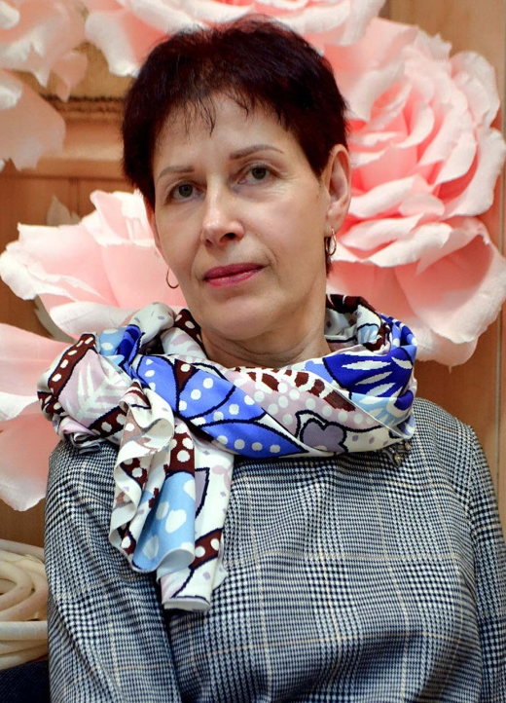
Кафедры педагогического факультета
кафедра дошкольного и начального образования
кафедра музыки
кафедра инклюзивного образования
Педагогический факультет
Заведующий кафедрой
ЩЕПЕТКОВА НАТАЛЬЯ ВЛАДИМИРОВНА
кандидат педагогических наук
Заведующий кафедрой КАРТАШЕВ СЕРГЕЙ АНДРЕЕВИЧ кандидат педагогических наук, доцент
Заведующий кафедрой БУМАЖЕНКО НАТАЛЬЯ ИВАНОВНА кандидат педагогических наук, доцент

Slide 16
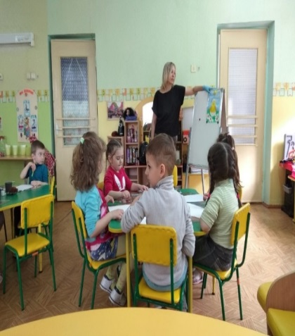
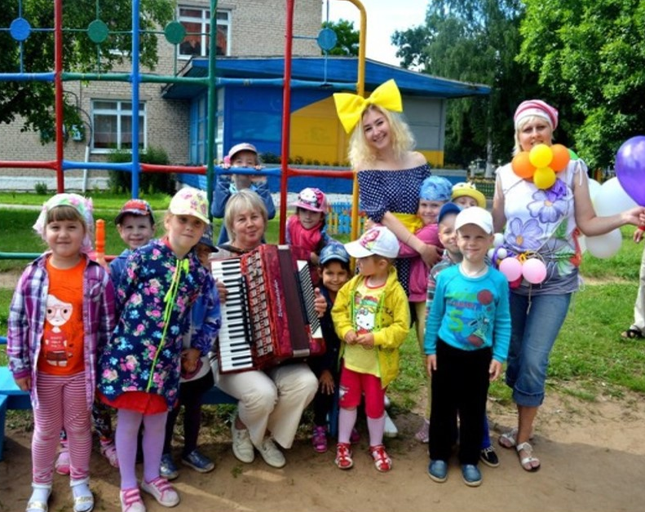
Дошкольное образование
Квалификация «Педагог»
Педагогический факультет
Мы открываем для ребёнка мир

Slide 17
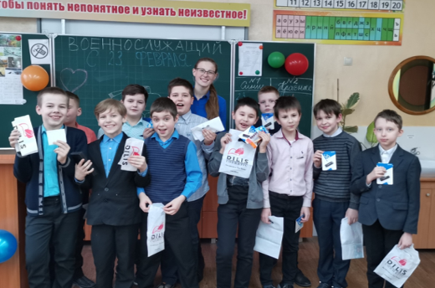
Начальное образование
Квалификация «Педагог»
Педагогический факультет
Мы учим детей взаимодействовать с миром

Slide 18
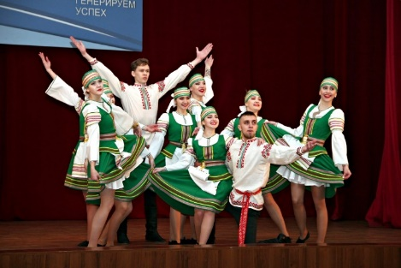
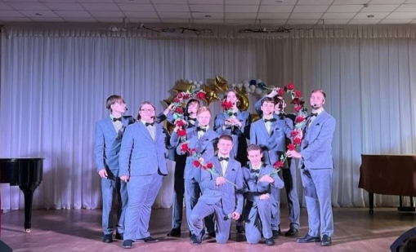
Музыкальное образование
Квалификация «Педагог-музыкант. Преподаватель»
Педагогический факультет
Мы дарим красоту и гармонию мира

Slide 19
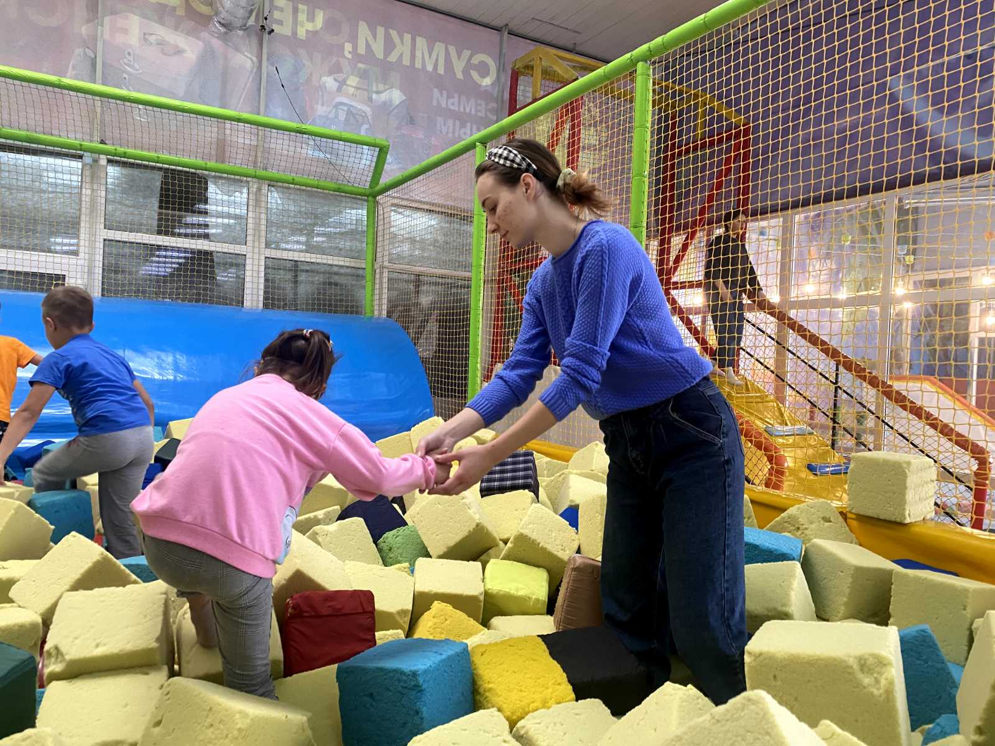
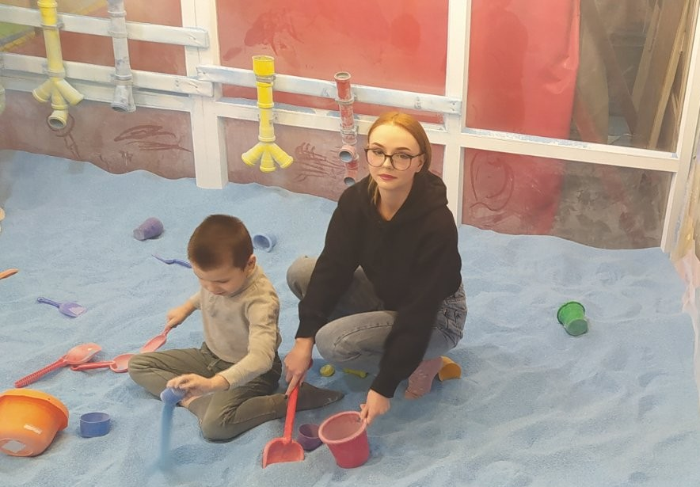
Специальное и инклюзивное образование
Квалификация «Специальный педагог. Магистр»
Педагогический факультет
Мы помогаем жить в мире без границ

Slide 20
Поступайте на педагогический факультет!
Педагогический факультет
Специальное и инклюзивное образование
Дошкольное образование
Начальное образование
Музыкальное образование
Вместе Генерируем Успех!

